Slide 1





戏剧情节与结构
厦门大学 王晓红

Slide 2
戏剧行动与情节
戏剧艺术的基本表现手段是行动，而情节就是人物行动的历史。
戏剧行动不是情节，却是情节的核心部分。
情节是从行动中生长出来的，是用来模拟、具现行动的。
戏剧行动要放在整个情节发展的过程中来把握，尤其是结尾部分。

Slide 3
戏剧行动与情节发展
戏剧艺术的基本表现手段是动作/行动，而情节就是人物动作/行动的历史，所以戏剧结构也表现为戏剧动作/行动在有限时空内高度集中的组织方式。
《青春禁忌游戏》（得到钥匙修改分数）送礼/收买—诉苦/同情—威胁—暴力—强奸—拿到钥匙……
《狗儿爷涅槃》（农民的土地梦）得地—买地—失地—垦地—换地—归还土地—失地/烧门楼……
《小鞋子》丢鞋—换鞋—找鞋—打工（赚钱买鞋）—马拉松（获得奖品）……
《鬼子来了》（战争阴影下农民的生存）得日俘—守日俘—“杀”日俘—以日俘换粮食……
《钢的琴》（获得女儿抚养权）偷练琴—画琴—借钱买琴（杀猪朋友/木匠姐夫/老千朋友）—偷琴—造钢琴

Slide 4
事件——故事——情节——结构
戏剧情节不仅是故事本身，还是故事叙述的过程，是事件按照戏剧行动内部的因果联系向前发展和演绎的过程。
情节中则包含了重要的结构因素，如因果关系、段落划分、时空重组、意义生成等等。

Slide 5
故事的重点在“事”，戏剧情节的重点在“人”。
情节是为故事所要表现的主题服务的。
故事与情节相同的是事件，不同的是事件的表现方式、表现顺序、信息传递组合方式。
情节内部的因果联系，往往是戏剧情境、人物意志和人物行动共同发生作用的结果。

Slide 6
一味地使情节复杂化，导致（读者）最后不能辨认人物，不清楚剧情的发展，算不上好的作品，作品反而是（情节）单纯一些更好。虽然单纯到无聊也不好，但就像瘦骨嶙峋的身体让人不适一样，一部作品如果整体看来筋过多而肉不足，多半是因为情节过多而细节描写不足所致。反倒是情节少一点，细节描写丰富一些，更有可能写出深意。
——川端康成《小说的研究 》

Slide 7
亚里士多德：悲剧的六个成分——情节、性格、言词、思想、形象、歌曲，情节为悲剧诸多要素之首，情节是悲剧的灵魂；开端、中段、结尾三段式情节结构。
19世纪德国戏剧家弗雷塔格总结了古典情节观：三段五环节式情节模式——开端、发展、高潮、尾声、结局

Slide 8
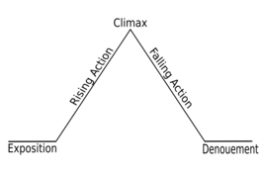
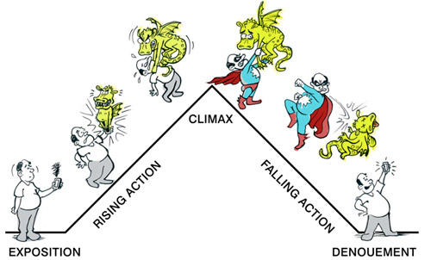
弗雷塔格金字塔
Exposition 展示 Rising Action 动作上升
Falling Action 动作回落 Denouement 结局/收场

Slide 9
情节组织原则
“情理之中 意料之外”
作为叙事艺术的戏剧，情节的组织与安排应该遵循以下原则：
一、真实性原则——艺术的真实和细节的真实
二、完整性原则——情节叙述要连续、完整
三、统一性原则——以矛盾冲突为情节设计的基础，以行动的统一性为情节统一的核心。
四、发展性原则——情节安排要曲折向前、跌宕起伏，力戒平铺直叙、一览无余

Slide 10
情节统一性原则
一人一事：一个主人公，一个中心事件，高度集中的冲突
《哈姆雷特》
一人多事：一个主人公，围绕一个戏剧行动的多个事件，依靠人物意志和动作使情节得以统一
《狗儿爷涅槃》
多人一事：依靠人物的动作使情节得以统一。
《青春禁忌游戏》
多人多事：依靠思想的主宰使情节得以统一。

Slide 11
情节与人物
在构成戏剧情节的外部行动中，隐藏着主体的目的性和独特的性格特征，而这两个因素又决定着情节发展的方向，并推动情节发展。
戏剧情节具有很强的运动倾向，反面人物往往成为推动情节向前发展的力量。
戏剧情节不仅表现为事件发生、发展、转变和解决的全过程，而且表现为剧中人性格和思想发展的全过程。
高尔基：情节其实就是人物性格成长和人物关系变化的历史。

Slide 12
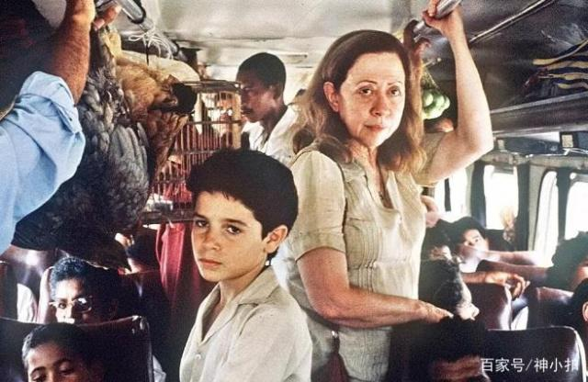
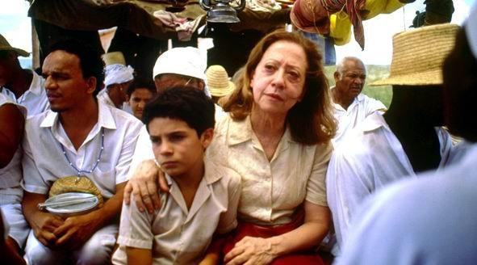
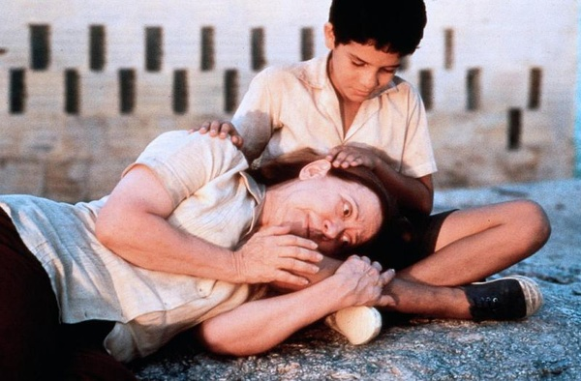
《中央车站》

Slide 13
戏剧结构
戏剧艺术的基本表现手段是行动，而情节就是人物行动的历史，所以戏剧结构也表现为戏剧行动在有限时空内高度集中的组织方式。
戏剧结构，指以戏剧行动为主体、以戏剧冲突为核心对戏剧情节的组织与布局。
戏剧情节总是受时间和空间的束缚，戏剧结构也就是在特定的时间和空间里组织情节。
“布局”：从全剧出发，对于戏剧事件、戏剧冲突、戏剧动作、人物关系在有限的时空中所作的组织和安排。

Slide 14
电影：镜头——场景——段落——情节（点）
电影剧本“用画面讲述一个故事，把对话和叙述都放在一个戏剧性的情境中。”
剧本创作要有结构意识，但是，好的结构会消失在情节中。
如果作品出现问题，往往可以从结构上找原因。
情节发展兜圈子？动作不明显？事件太多?人物不够深入？人物太多？没有高潮？结局不知道怎么写？……

Slide 15
戏剧结构
时序安排：顺叙式、倒叙式、时空交错式
顺叙式：以故事时间本来的前后顺叙来展现事件。
《玩偶之家》《雷雨》《青春禁忌游戏》《你好，打劫》
倒叙式：先展示结果或者关键情节之后，再来展示故事的原因或始末。
《狗儿爷涅槃》《俄狄浦斯》
插叙/时空交错式：
《推销员之死》《暗恋桃花源》

Slide 16
传统戏剧结构的文本类型
锁闭式结构
开放式结构
人像展览式结构

Slide 17
锁闭式结构
锁闭式结构是戏剧的传统结构之一，它是从事件接近高潮的地方写起，而之前所涉及到的人物、所发生的事件则随着情节的发展通过人物回顾来补充交代，所以也称为“内省式”或“回顾式”结构。
锁闭式结构的戏剧性危机往往是由对过去事件的回顾形成的，过去事件的揭露对当下发生的事件产生深远严重的影响。

Slide 18
代表作家：易卜生，而古希腊的许多剧作也是锁闭式结构的典范之作。
代表作品：
索福克勒斯《俄狄浦斯》
易卜生《玩偶之家》《群鬼》
曹禺《雷雨》
锁闭式结构戏剧将对过去的回顾和当前的事件紧密结合在一起，形成紧张而有感染力的表现效果。

Slide 19
《雷雨》四幕时间地点：上午/周家客厅、午饭后/周家客厅、半夜/鲁家、半夜两点/周家客厅
锁闭式结构是截取生活的某一横断面，将矛盾冲突、人物和事件集中在这一横断面中。其特点是时间跨度很短，情节集中紧凑。许多事件不能正面描述，需要通过人物的追叙、补充来交待，即巧妙运用“回顾”和“穿插”的表现方法。

Slide 20
《玩偶之家》的舞台时间为圣诞节前一天开始到圣诞节午夜为止，地点/布景只有一个——娜拉的家，但是全剧的中心事件——娜拉冒名借钱的事件却在七八年前就开始了。
锁闭式结构限制登场人物，节约事件发展的时空，往往从危机中开始，并且迅速进入尖锐的戏剧冲突之中。这种结构方式较难把握，要求作者有较圆熟的结构技术。但正因为难，所以如果精心布局，就能创造新颖独特的情节结构。

Slide 21
较多锁闭式结构类型：家庭剧 复仇剧 悬疑剧 犯罪片……
高能开场——设置悬念
高质量的转折点——结构的动力
深思熟虑的伏笔——人物的应对

Slide 22
开放式结构
开放式结构是将事件按照发生发展的顺序从头写到尾，作品反映事件的始末。
开放式结构的剧情总是按事件发生、发展、高潮、结局的自然时间顺序展开，极少回叙成分，以便观众清晰的了解剧情的自然发展过程，对戏剧中的人和事有鲜明的印象。
代表人物是莎士比亚，《麦克白》《李尔王》等。

Slide 23
锁闭式结构与开放式结构比较
在作品的开端（即“着手点”——作品开端剧情切入的那个点）上，开放式结构是早着手点，锁闭式结构是迟着手点。
在开放式结构戏剧作品中，大幕拉开，舞台上风平浪静，所有的矛盾冲突尚未开始，情节的发生发展都有待于动作一一展开。
在锁闭式结构戏剧作品中，刚开场便暗潮汹涌，山雨欲来风满楼，台上人物间关系复杂，矛盾初露端倪，人与人之间、人与环境之间已经形成潜在对抗，观众能感到冲突爆发在即。

Slide 24
中国的古典戏曲主要是开放式结构，它们在结构上的自由度比较大，按照生活本身的流程，来表现事件和人物发展的全过程。
传统戏曲的开端，往往是人物自报家门，介绍自己的身世和目前的状况，接着以此为基础展开戏剧情节。

Slide 25
开放式结构的优点：
1、广度宽、曲折多，有头有尾，容易看懂。
2、时间长，人物性格有发展过程，容易写得生动。
3、地点多，空间自由转换，情节也得以曲折变化，容易引人入胜。
4、渐进式，剧情递进发展、矛盾逐步深化，感情逐渐丰富和深化。
相应的缺点：广度宽势必影响深度，时空过于多变，势必使得剧情、结构松散，人物刻画不容易深刻细致，因此，开放式结构必须注重情节的选择。

Slide 26
人像展览式结构
人像展览式结构是以人物呈现为中心的结构，以刻画形形色色的人物、展现时代的社会风貌为主。
代表作品：
老舍《茶馆》
过士行《厕所》
赖声川《红色的天空》

Slide 27
在大多数剧作中，戏剧的中心是行动而非人物性格，性格是在通过动作揭示冲突的过程中自然而然展现出来的。而人像展览式结构的目的却是刻画大量的人物，表现不同的性格，通过人物画卷来带动故事发展，展现一定的社会风貌，以寄托作者所要传达的思想感情或人生态度。

Slide 28
人像展览式结构在人物关系上，也与其他结构不同。
开放式和锁闭式结构以行动为主，围绕这个动作发生不同事件形成冲突，人物之间的关系由于行动形成并得以发展，中心动作贯穿所有人物。上场的人物受到情节的左右。
人像展览式结构一般没有一个贯穿始终、涉及所有人物的事件，人物之间的关系也不紧密，有时候甚至没有主要人物、次要人物之分。
人像展览式结构的剧情往往在一个特殊的地点展开，这个地点能够容纳各色各样的人，从上流阶层到社会底层，不同地位、不同身份的人能在此地进行交流。

Slide 29
现代戏剧结构分类
（一）纯戏剧式结构
（二）“史诗式”结构
（三）“散文式”结构
（四）“诗式” 结构
（五）拼贴式/“蒙太奇”式结构
（六）戏中戏结构

Slide 30
（一）纯戏剧式结构
以冲突为中心进行情节的组织和安排
古希腊以来戏剧的发展
戏剧作为一个独立的艺术门类，正是随着歌队的逐渐退出而成熟的
根据前史性质不同、作用不同，可以分为“钻探式”和“突击式”

Slide 31
“钻探式”结构
前史 近前史——提供了动作的推力
远前史——提供了动作的引力
二者之间形成一股强大的“磁场”，一边是促使秘密迅速揭开的力量，另一边是阻止秘密揭开的反作用力，这样发生冲突、造成悬念，以“发现”引起“突转”，最终在高潮部分秘密完全揭开，全剧结束。
以一个过去的重要秘密为中心，辅以一个严重威胁到这个秘密的当前的情境。剧情一般是通过要解开它还是捂住它这样两股力量的冲突迅速发展。
《俄狄浦斯王》《玩偶之家》《雷雨》

Slide 32
“突击式”结构
这种结构未必有秘密的远前史，但是，一般在开始有形无形地向剧中人提出一个急迫的事件，之后的戏剧动作几乎都直接展示在舞台上，但也总是“逼”出强烈冲突。
古典主义时期、启蒙主义时期
《安提戈涅》《美狄亚》
《青春禁忌游戏》《你好，打劫》《我不是药神》《无名之辈》……

Slide 33
人物设置经济、贯穿始终
人物关系错综复杂（往往为家庭）
时空集中（场景集中）
冲突围绕某个“焦点”展开（重大秘密、紧急事件）
结构各个部分、层次分明，融会贯通，浑然一体（难以增删）

Slide 34
（二）“史诗式”结构
出现在文艺复兴时期的英国
史诗式结构，以一个人物为主串起许多零散的场面
马洛《浮士德博士的悲剧历史》（1604）浮士德在签约将灵魂卖给魔鬼之后直至下地狱的24年中，上天入地，周游各国的一生。

Slide 35
历史剧
莎士比亚《亨利四世》亨利四世篡位后，平定两次武装叛乱直到病死而传位给儿子的全部过程。
布莱希特剧作《高加索灰阑记》《三角钱歌剧》
时空自由，场面开阔
人物众多，着力刻画人物在冲突中的内心世界

Slide 36
（三）“散文式”结构
出现在19世纪末20世纪初的俄罗斯。
“散文式”结构线索多而松散、场景少而集中，既是对纯戏剧式结构的反动，又是对“史诗式”结构的反拨。
如果说史诗式结构在纵向上提供了扩大戏剧容量的可能，那么散文式结构则是在横向上提供了这种可能。

Slide 37
契诃夫式的剧作结构
人物关系呈网状结构，你中有我，我中有你，每个人都与其他人存在着各式各样的矛盾。
接近日常生活，一些看似零碎的片段组合，不讲究引起悬念和扣人心弦的戏剧效果。
不注重故事情节而讲究真实自然，追求情调意境。
常将强烈的戏剧冲突隐没在日常生活深处，突出“小冲突”，隐藏“大冲突 ”。
契诃夫《海鸥》《三姐妹》《万尼亚舅舅》《樱桃园》
高尔基《在底层》 奥尼尔《送冰的人来了》

Slide 38
每一场场景似乎是生活的横切面，但是幕与幕之间时间跨度较大，使得作品成为展示生活的历史画卷。
人物具有离心倾向（可增删）
人物真实自然
曹禺《日出》
李龙云《小井胡同》
刘恒《窝头会馆》

Slide 39
（四）诗式结构
“反戏剧”的现代派戏剧：象征主义戏剧、荒诞剧等
无完整的故事情节、无确定的人物性格、无连贯的语言逻辑
以内在情绪的逻辑取代了自亚里士多德以来一贯讲究的外在动作的因果逻辑。
语言支离破碎，结构松散
人物性格模糊、符号化；人物没有明确的动作，无法形成冲突
在静态中反映出人类与社会不可避免的普遍的冲突

Slide 40
梅特林克《群盲》《闯入者》
斯特林堡《一出梦的戏剧》
尤奈斯库《秃头歌女》
贝克特《等待戈多》
品特《送菜升降机》

Slide 41
（五）电影式结构（“蒙太奇”结构）
阿瑟·米勒《推销员之死》
地点：威利的家；时间：一天——纯戏剧式
剧情：集中，戏剧式，发生在一天里的故事
全剧：人生片断的组合；前史直接呈现；场面安排：打乱一般生活的外部逻辑，根据心理逻辑自由连接——史诗式
冲突：松散不集中——散文式
集多种戏剧结构形式的特点为一身，形成一种别具一格的戏剧结构形式。

Slide 42
“剧作形式被电影改变了。我认为，诸如场景间的跳跃之类的技巧，虽然像莎士比亚一样古老，但来到我们的手中却不是通过他，而是通过电影——一种电报式的、构成梦境般的看生活的方式。”
——阿瑟·米勒

Slide 43
（六）戏中戏结构
“戏中戏” 受到“戏” 的框架的制约，而且，这个框架常常暴露出戏中戏故事和人物的不确定性。
皮兰德娄《六个寻找作者的剧中人——一个正在创造中的喜剧》现实与幻觉的混乱
日奈《女仆》《阳台》想象地改变世界——真实地改变世界
“镜子的迷宫”
赖声川《暗恋桃花源》戏中戏+戏中戏
李国修《京戏启示录》戏中戏中戏
邹静之《我爱桃花》

